Slide 1

I tumori delle pelle
Mark Carrasco, Samuele Gagliardi, Stefano Mazzuto, Michael Mongello, Frederique Perna

Slide 2

INDICE
I principali tumori della pelle: incidenza e fattori di rischio
Anatomia della pelle e fisiopatologia dei tumori cutanei
Diagnosi dei tumori della pelle
Trattamento dei tumori della pelle
Prevenzione

Slide 3

Diagnosi dei tumori della pelle
La diagnosi precoce dei tumori della pelle è fondamentale per migliorare le probabilità di successo del trattamento.
I tumori della pelle possono presentarsi in vari modi, e riconoscerne i segnali è cruciale per una diagnosi tempestiva.

Slide 4

Segnali e sintomi di allarme
Cambiamenti dei nei:
Colore irregolare o che cambia nel tempo.
Crescita improvvisa di un neo.
Sanguinamento o prurito di un neo.
Lesioni cutanee non cicatrizzanti:
Ulcere o ferite che non guariscono
Aree ruvide o squamose che si evolvono nel tempo.
Asimmetria e bordi irregolari:
I melanomi spesso si presentano con forma asimmetrica e bordi frastagliati.

Slide 5
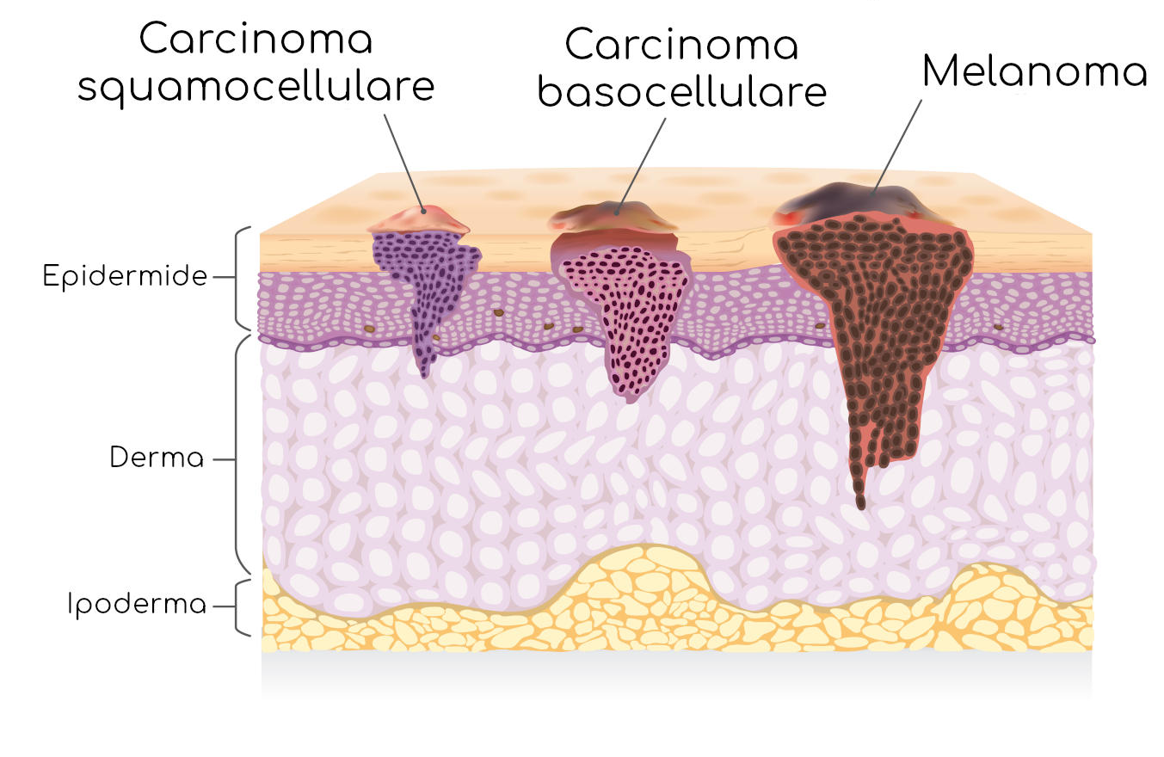
Il Melanoma
Il melanoma è un tipo di tumore maligno che si sviluppa dalle cellule della pelle chiamate melanociti, le quali sono responsabili della produzione di melanina.
Caratteristiche del Melanoma:
Pericolosità: Il melanoma è il tipo di tumore cutaneo più aggressivo e potenzialmente mortale se non diagnosticato e trattato precocemente.
Aspetto: Il melanoma spesso si presenta come un nuovo neo o come una modifica di un neo preesistente. Spesso ha una forma asimmetrica, bordi irregolari, colori variabili (nero, marrone, rosso, blu o bianco) e un diametro che aumenta nel tempo.

Slide 6
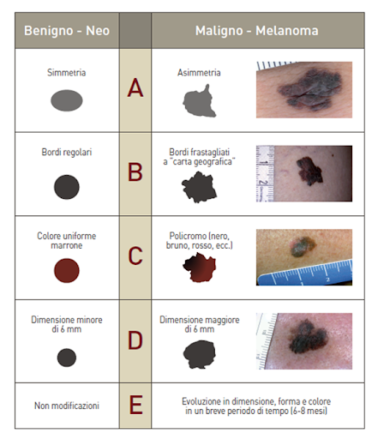
Il metodo ABCDE per i Melanomi
Strumento utile per il riconoscimento dei melanomi:
  A – Asimmetria: metà del neo non corrisponde all'altra.
  B – Bordi: irregolari, frastagliati o sfumati.
  C – Colore: presenza di più colori (nero, marrone, rosso, bianco, blu).
  D – Diametro: superiore ai 6 mm.
  E – Evoluzione: cambiamento nel tempo di dimensione, forma, colore o sintomi (come prurito o sanguinamento).

Slide 7
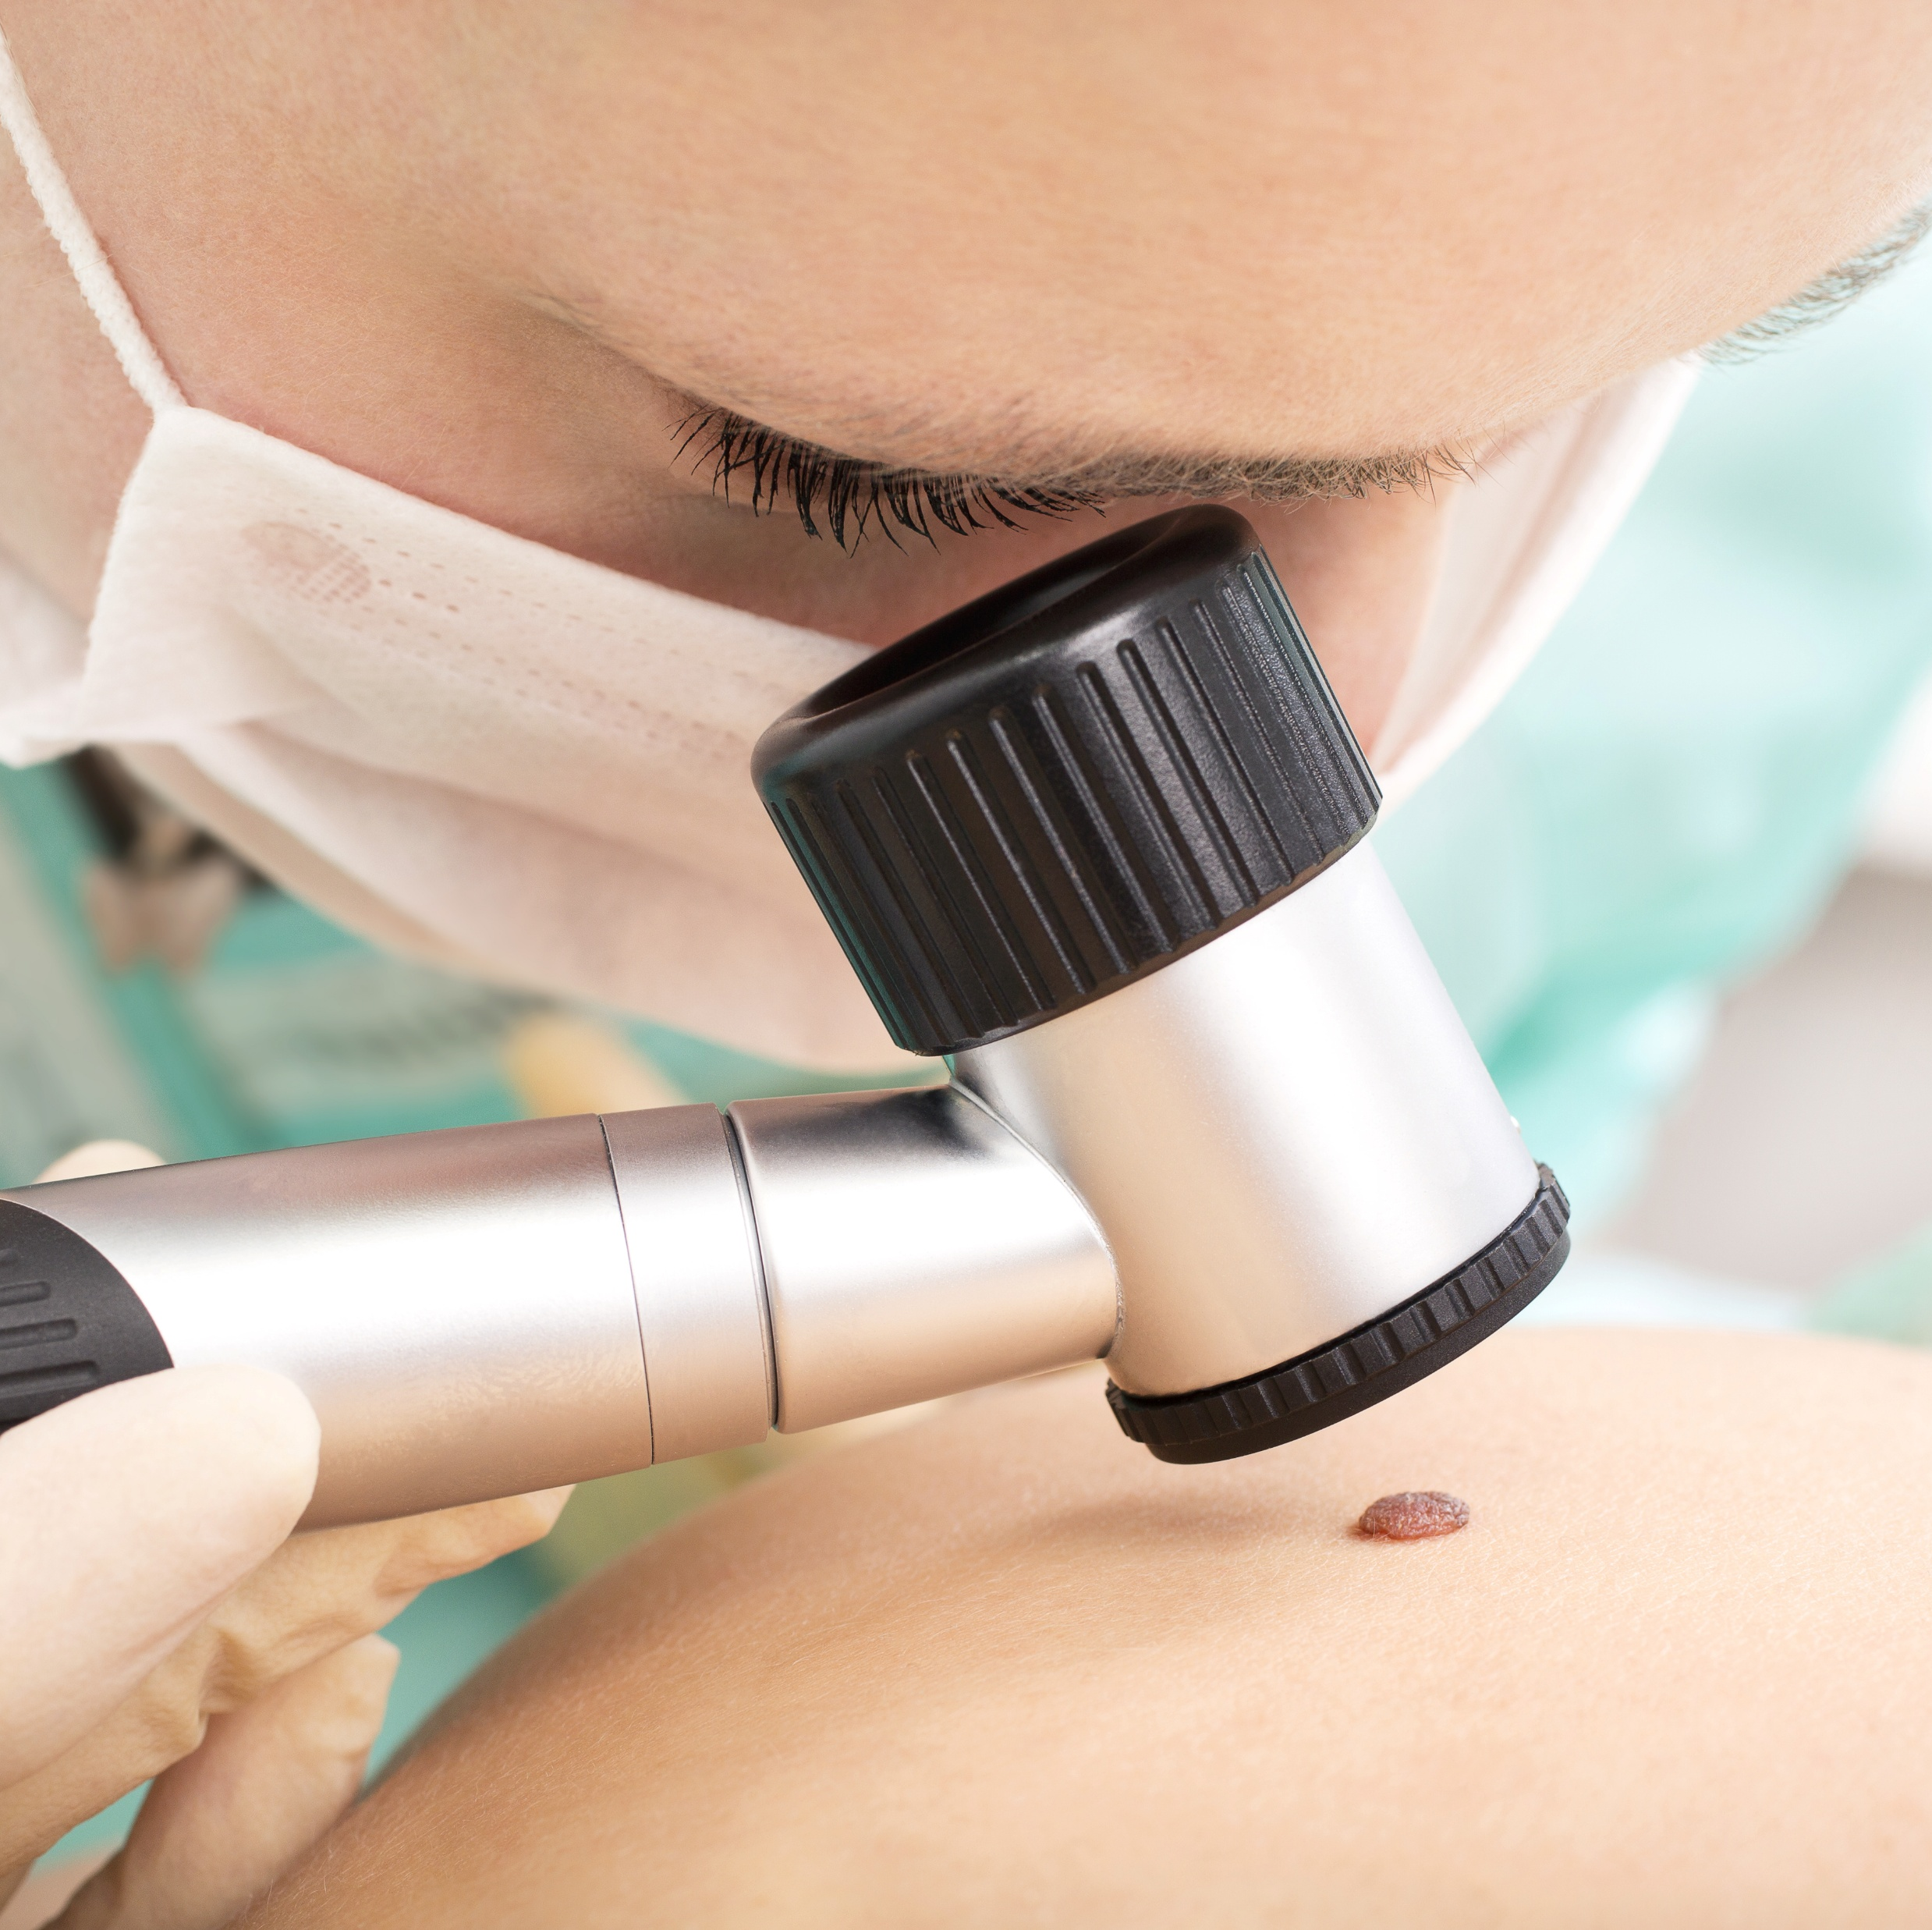
Metodi diagnostici
Dermatoscopia
  Strumento non invasivo utilizzato per esaminare le lesioni cutanee in dettaglio.
  Permette una migliore visualizzazione delle strutture sotto la superficie della pelle.
Biopsia
  Esame del tessuto prelevato da una lesione sospetta.
  Conferma la diagnosi e identifica il tipo specifico di tumore.
  Biopsia escissionale:
    rimozione completa della lesione.
  Biopsia incisionale:
    rimozione di una parte della lesione.

Slide 8
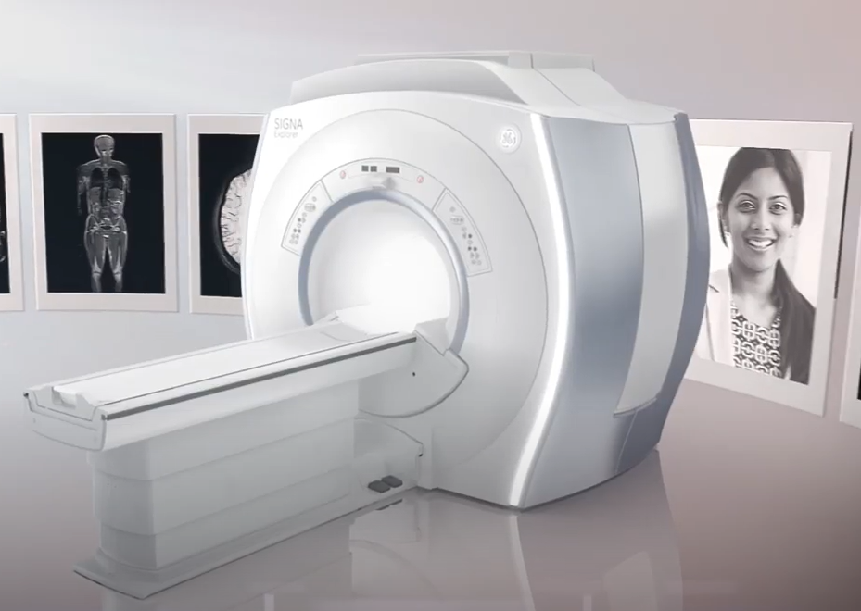
Altri esami diagnostici
Esame istologico: analisi microscopica del campione prelevato per determinare la presenza di cellule tumorali.
Imaging (TAC, RM): usato in casi di melanoma avanzato per verificare la diffusione metastatica.

Slide 9
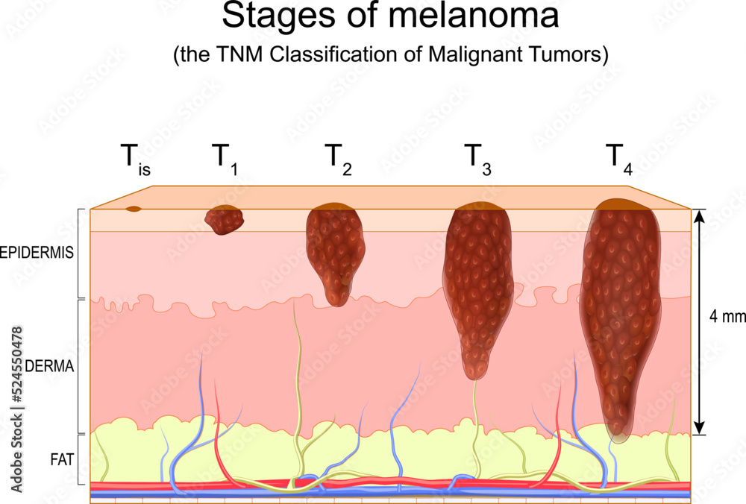
Classificazione e stadiazione
Una volta diagnosticato il tumore, è importante determinarne lo stadio per pianificare il trattamento.
TNM system (Tumore-Nodo-Metastasi):
  T (Tumore): Dimensione e spessore del tumore.
  N (Nodo): Coinvolgimento dei linfonodi.
  M (Metastasi): Presenza di metastasi in altri organi.

Slide 10

Conclusioni
La diagnosi tempestiva dei tumori della pelle è essenziale per migliorare le possibilità di guarigione.
Il metodo ABCDE e la dermatoscopia sono strumenti fondamentali per il rilevamento precoce.
Se vi sono sospetti, la biopsia è la procedura chiave per confermare la diagnosi.

Slide 11
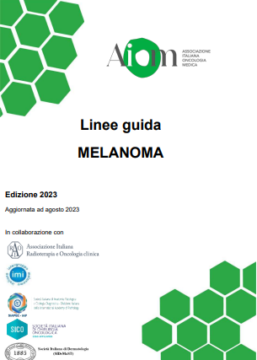
Riferimenti

Slide 12
Domande
Quale tipo di cellule cutanee è coinvolto nello sviluppo del melanoma?
A) Cheratinociti
B) Melanociti
C) Fibroblasti
D) Adipociti
Qual è una caratteristica del metodo ABCDE per il riconoscimento del melanoma?
A) Colore uniforme
B) Bordi ben definiti
C) Evoluzione della lesione nel tempo
D) Dimensioni inferiori a 6 mm
Quale strumento diagnostico non invasivo viene utilizzato per esaminare le lesioni cutanee?
A) TAC
B) Biopsia
C) Dermatoscopia
D) Esame istologico

Slide 13
Domande
Quale tipo di biopsia prevede la rimozione completa della lesione sospetta?
A) Biopsia escissionale
B) Biopsia incisionale
C) Biopsia superficiale
D) Biopsia con ago
Cosa rappresenta la lettera "N" nel sistema TNM?
A) Numero di lesioni
B) Dimensione del tumore
C) Presenza di metastasi in altri organi
D) Coinvolgimento dei linfonodi
Quando viene utilizzato l'imaging (TAC, RM) nella diagnosi del melanoma?
A) In ogni caso sospetto di melanoma
B) Per lesioni di piccole dimensioni
C) Per verificare la diffusione metastatica in casi avanzati
D) Per determinare il tipo di tumore

